Slide 1
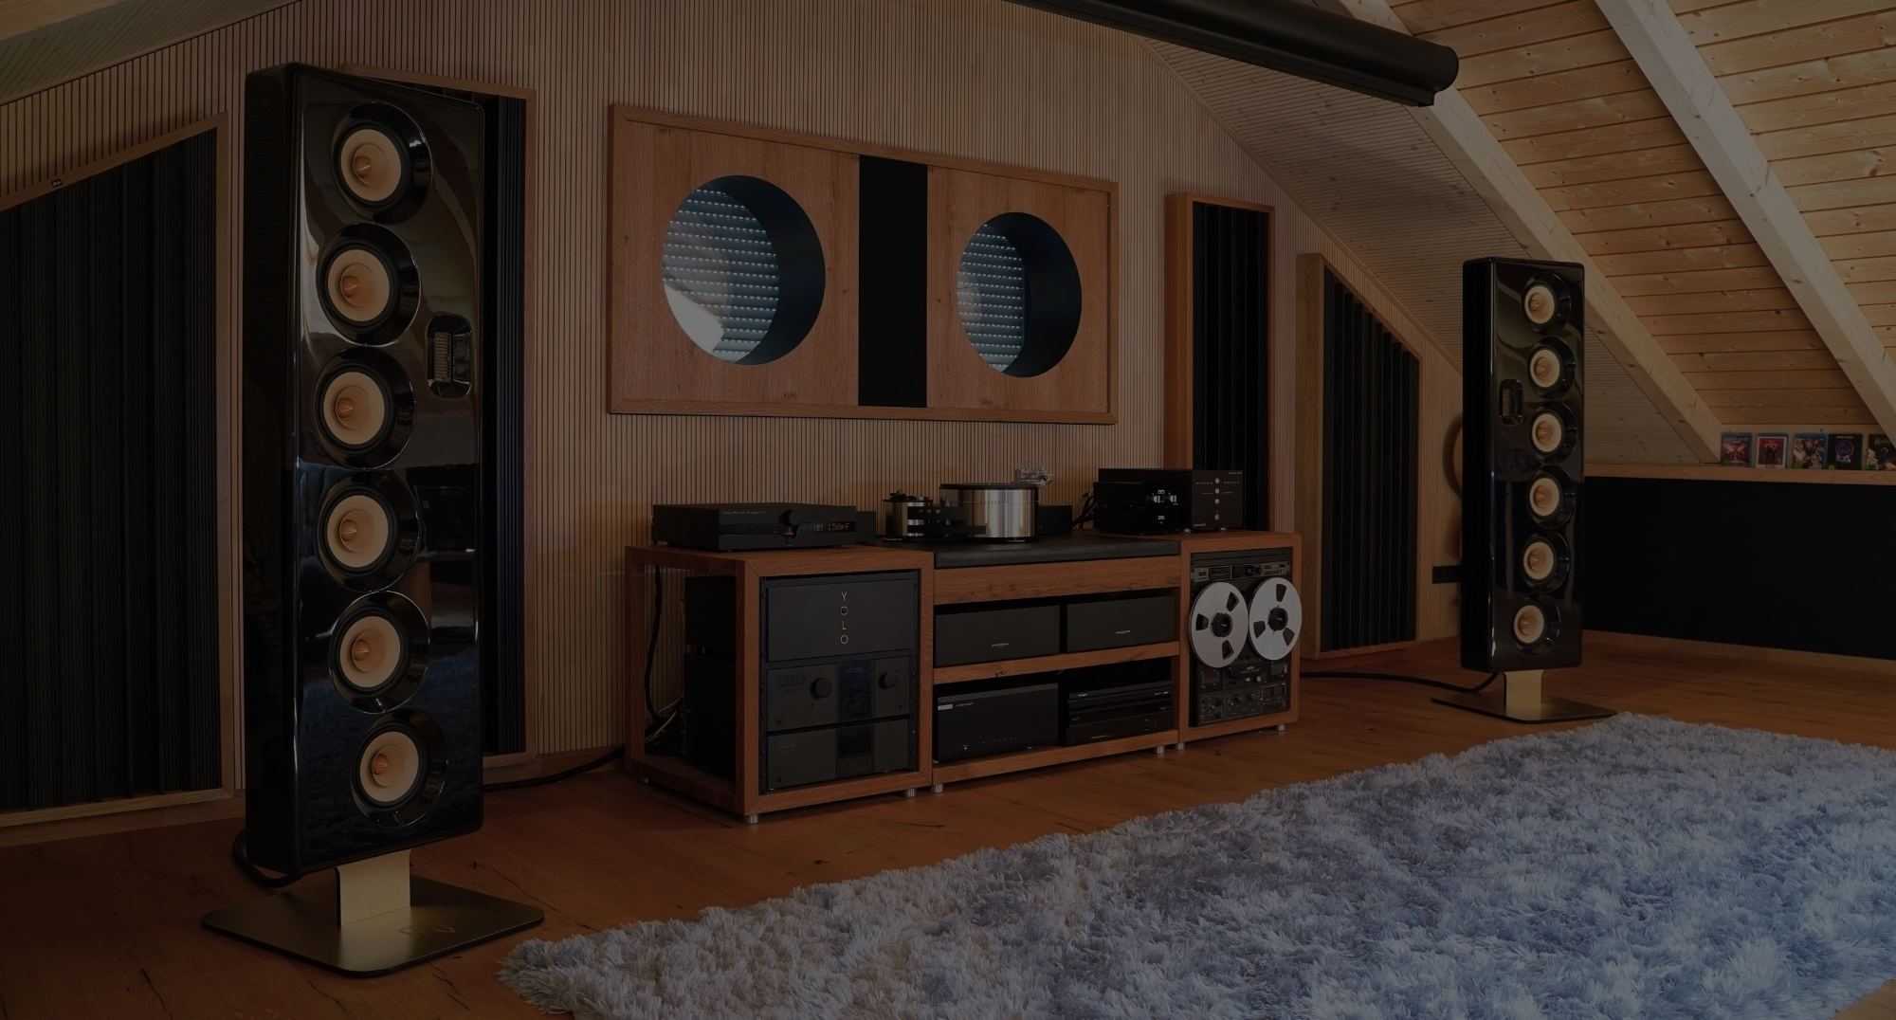

Donde el sonido encuentra su forma más pura
Presentado por
Dimas Noguera
Éric Díez
Aldair lópez
Jesús José garcía
Jaume ROSSELL

Slide 2
Agenda
Introducción
¿Qué ofrecemos?
nuestras marcas
¿Por qué elegir symphony?
lo que nos mueve
presentación de la tienda
Innovación
Distinción de zonas nacionales
Configuración del servidor de correo
Pago contrarrembolso
Grupos de clientes
Transporte
Gestión de pagos
Marketing
Estrategias seo
keywords

Slide 3

Introducción

Slide 4
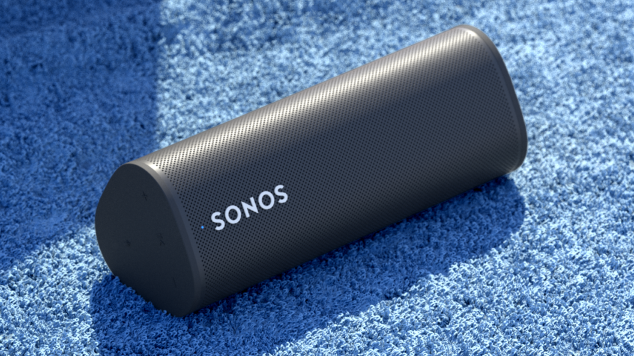
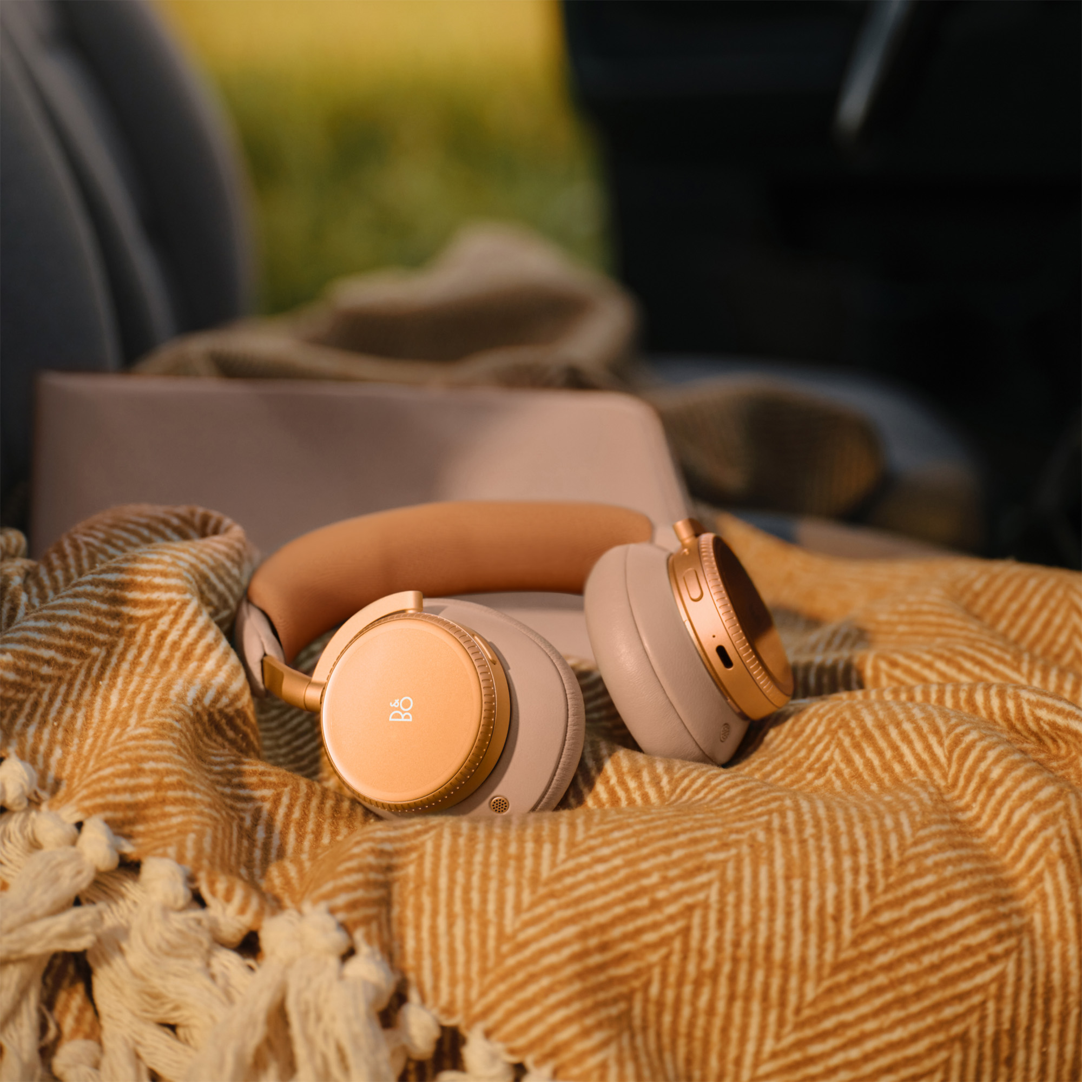
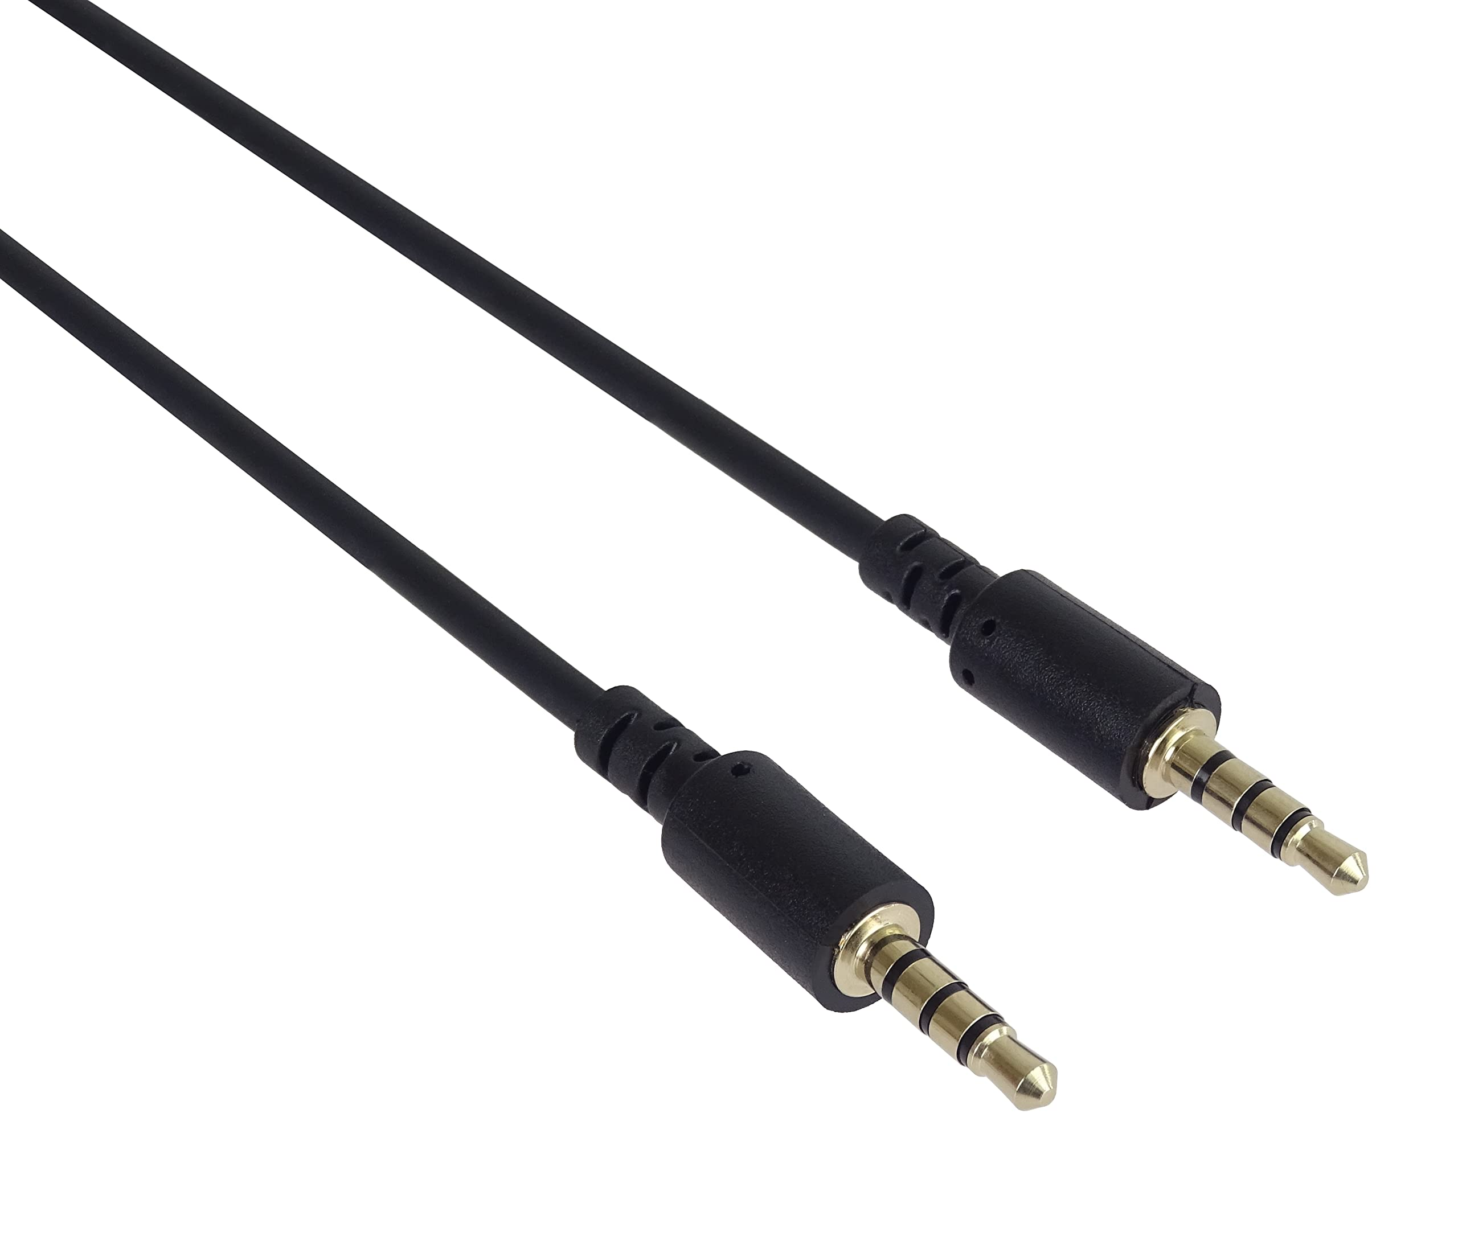
¿Qué ofrecemos?
Altavoces
Auriculares
Accesorios de audio

Slide 5




Nuestras marcas
Elegimos marcas que entienden lo que significa escuchar de verdad.

Slide 6




¿Por qué elegir Symphony?
Productos originales y de alta gama
Envíos rápidos y seguros
Asesoramiento real, por gente que escucha
Distribuidor autorizado

Slide 7



Lo que nos mueve
Experiencia sonora envolvente y cómoda
Referencia en el mundo del audio de lujo
Excelencia sonora
Diseño con propósito
Compromiso con la calidad
Experiencia del cliente
Pasión por el detalle
Notes:
En Symphony, nos enorgullecemos de ofrecer auriculares, altavoces y accesorios de alta gama que destacan por su calidad excepcional y un diseño sofisticado. Cada producto está diseñado para ofrecer una experiencia sonora envolvente y una comodidad superior, combinando tecnología de vanguardia con materiales premium.
Nuestro compromiso es proporcionar a nuestros clientes una experiencia auditiva inigualable, elevando el estándar de calidad en el mundo del audio de lujo. Cada detalle está cuidadosamente diseñado para ofrecer no solo un sonido impecable, sino también un diseño elegante y duradero.
Nuestro Equipo
En Symphony, no fabricamos, pero seleccionamos con pasión y precisión. Somos un equipo de expertos en sonido y diseño, dedicados a curar una colección exclusiva de auriculares, altavoces y accesorios de las marcas más prestigiosas del mundo.
Nos impulsa el deseo de perfección, y por eso cada miembro de nuestro equipo aporta su experiencia y creatividad para garantizar que cada detalle de nuestros productos cumpla con los estándares más exigentes.
Nuestra Filosofía
Misión
Nuestra misión es ofrecer a los amantes de la música una experiencia sonora de alta fidelidad, combinando innovación tecnológica con materiales de calidad premium, para crear productos que redefinan el significado de excelencia auditiva.
Visión
Ser reconocidos a nivel mundial como una marca de referencia en el mercado de productos de audio de lujo, destacando por nuestra calidad, innovación y diseño.
Valores
Calidad – Solo utilizamos materiales de primera clase y tecnología de punta para garantizar un sonido puro y una experiencia de uso superior.
Innovación – Buscamos constantemente nuevas tecnologías y soluciones para mejorar la experiencia auditiva de nuestros clientes.
Pasión – Amamos lo que hacemos y trabajamos con dedicación para crear productos que inspiren y emocionen.
Compromiso – Nos comprometemos con la satisfacción de nuestros clientes, brindando un servicio excepcional y productos que superen las expectativas.

Slide 8
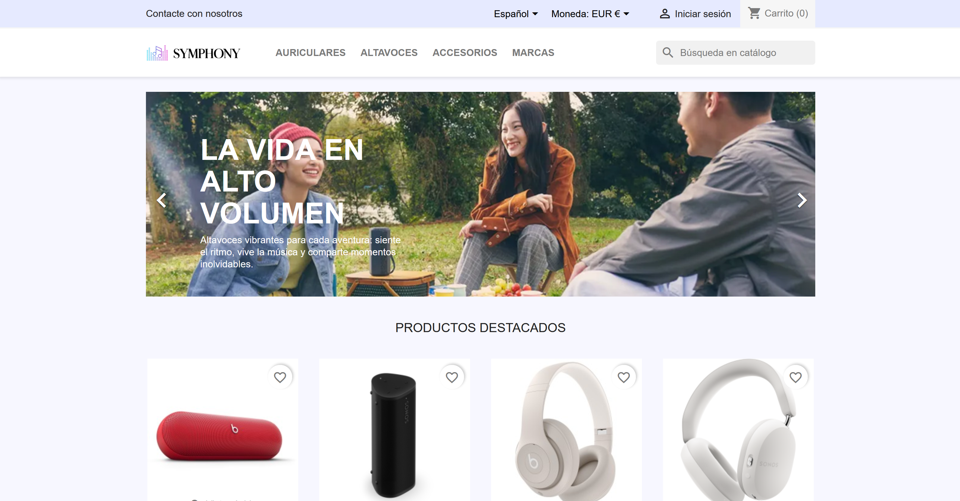
Presentación de la tienda
https://ne.fib.upc.edu/nouprestashop7IA/index.php

Slide 9
Innovación

Slide 10
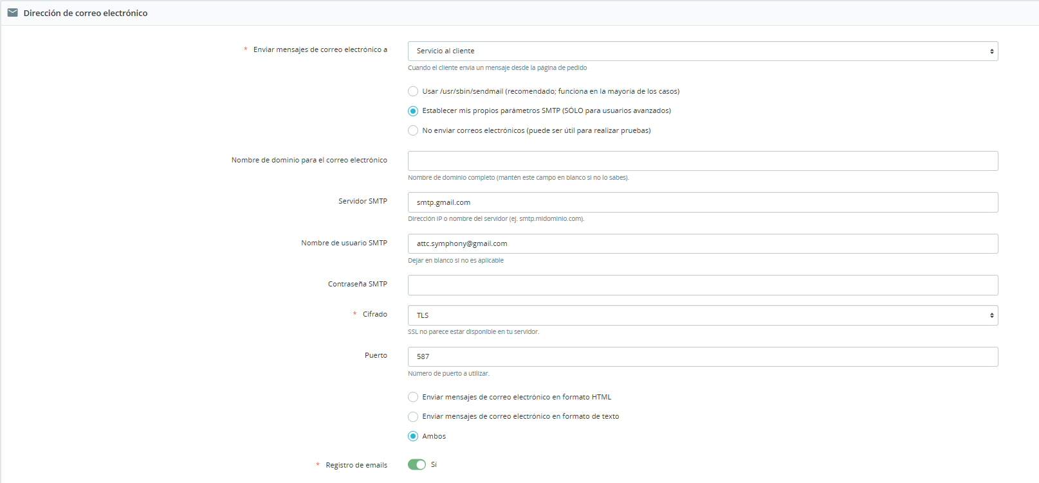
Configuración del servidor de correo SMTP

Slide 11
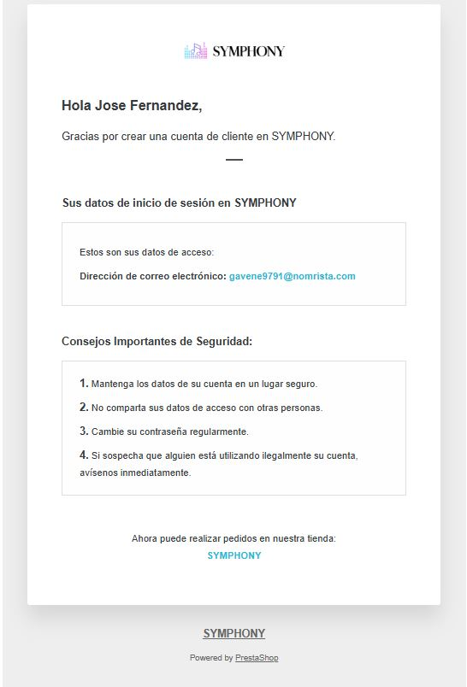
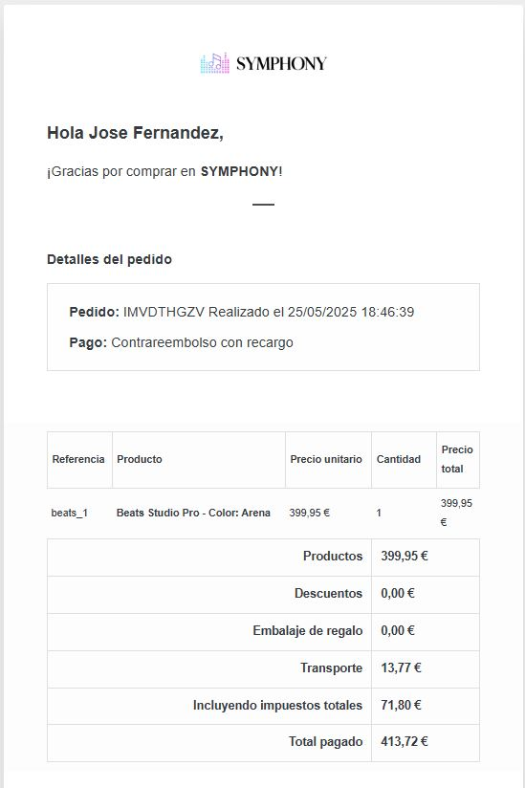
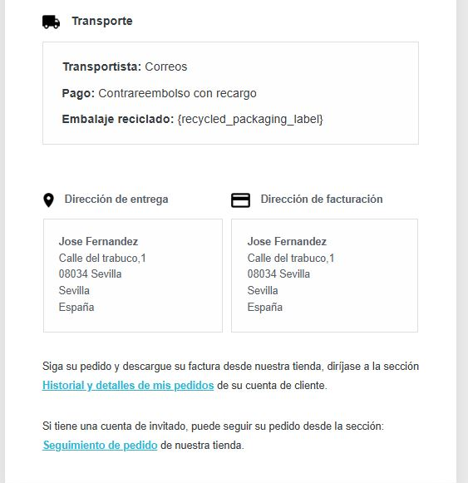
Configuración del servidor de correo SMTP

Slide 12
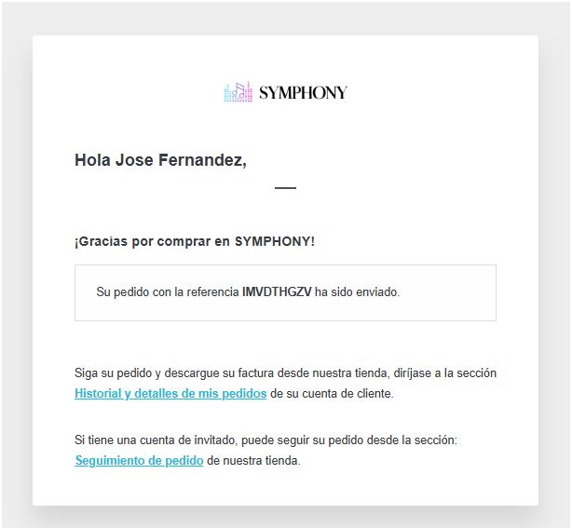
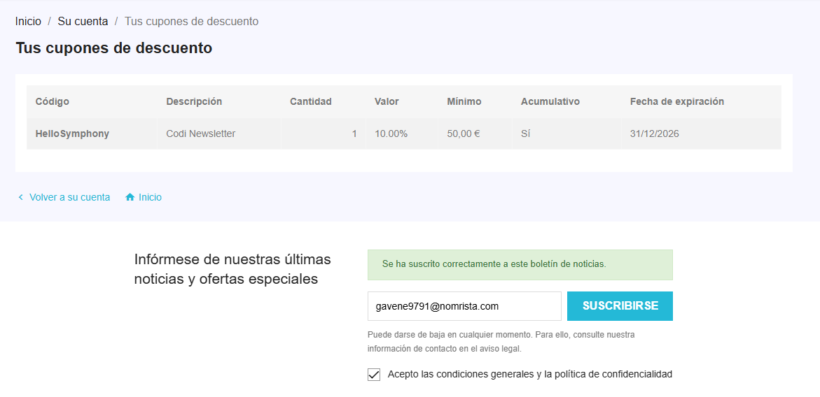
Configuración del servidor de correo SMTP

Slide 13

PAGO CONTRAREMBOLSO

Slide 14
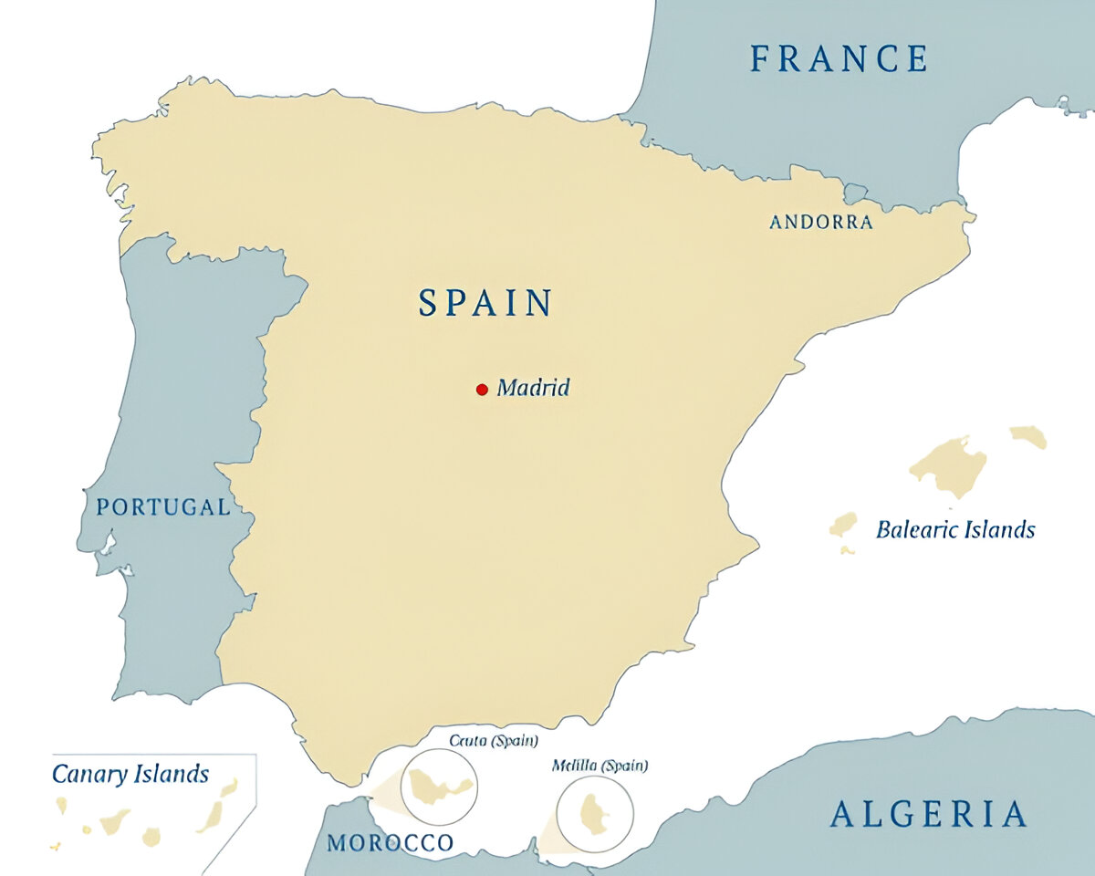
Distinción de zonas nacionales

Slide 15
Grupos de clientes

Slide 16

Visitantes/Invitados
Sin registro
Compra rápida
Sin descuentos extraordinarios

Slide 17

Clientes
Con registro
Con descuentos especiales
Aviso de nuevos productos/ofertas

Slide 18

Partners Lite
Con registro
Mejores ofertas que los clientes
Aviso de nuevos productos/ofertas exclusivas para Partners y Partners Lite

Slide 19

Partners
Con registro
Mejores ofertas que los Partners Lite
Aviso de nuevos productos/ofertas exclusivas para Partners

Slide 20
Transporte

Slide 21


Correos
Miles de oficinas por toda España
Conocimiento profundo del territorio
Fiabilidad
Precios competitivos

Slide 22


SEUR
Fuerte presencia internacional y experiencia
Envíos dentro de España y Europa
Servicio de entrega en 24 horas

Slide 23
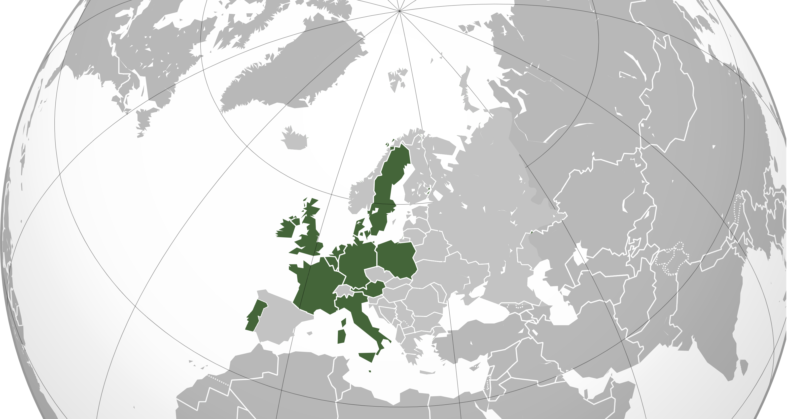
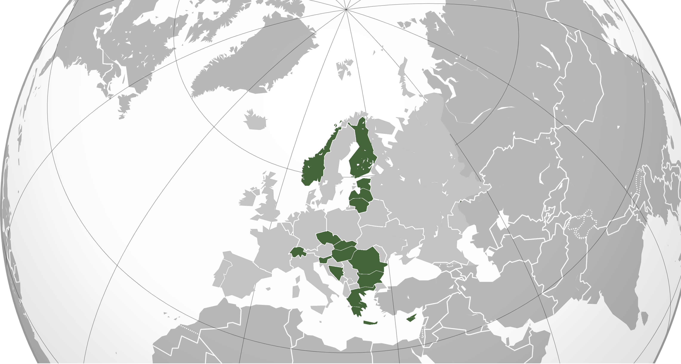
Zonas de envío
A nivel europeo se establecen dos zonas:
Zona 1
Infraestructura logística muy desarrollada
Mayoritariamente en Europa Occidental
Rutas logísticas simples
Menor costo
Zona 2
Alejados geográficamente de España
Algunos no pertenecen a la UE
Rutas logísticas más largas
Mayor costo
Zona 1: Alemania, Austria, Bélgica, Ciudad del Vaticano, Dinamarca, Francia, Irlanda, Italia, Luxemburgo, Mónaco, Países Bajos, Polonia, Portugal, Reino Unido y Suecia.
Zona 2: Bulgaria, Croacia, Eslovaquia, Eslovenia, Estonia, Finlandia, Grecia, Hungría, Letonia, Lituania, Malta, Noruega, Rumanía, Suiza, República Checa y Chipre

Slide 24
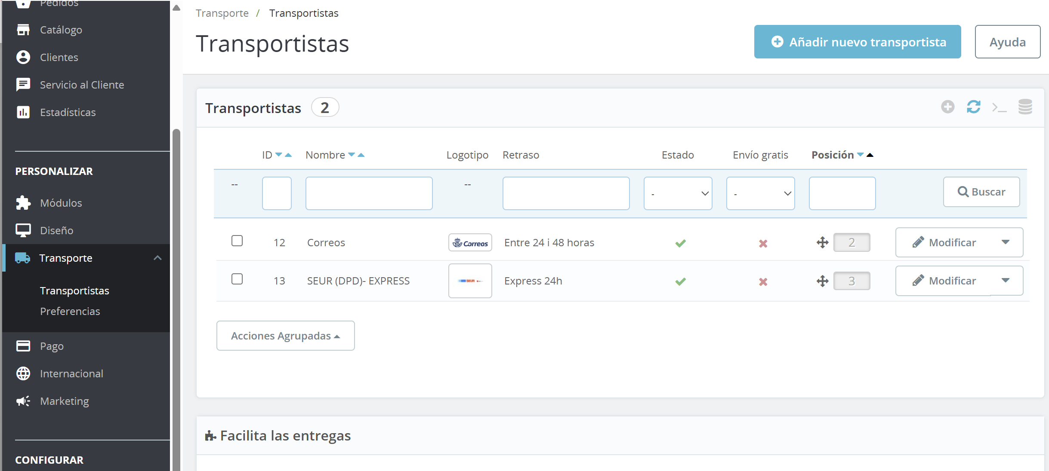
CONFIGURACIÓN DE TRANSPORTISTAS

Slide 25
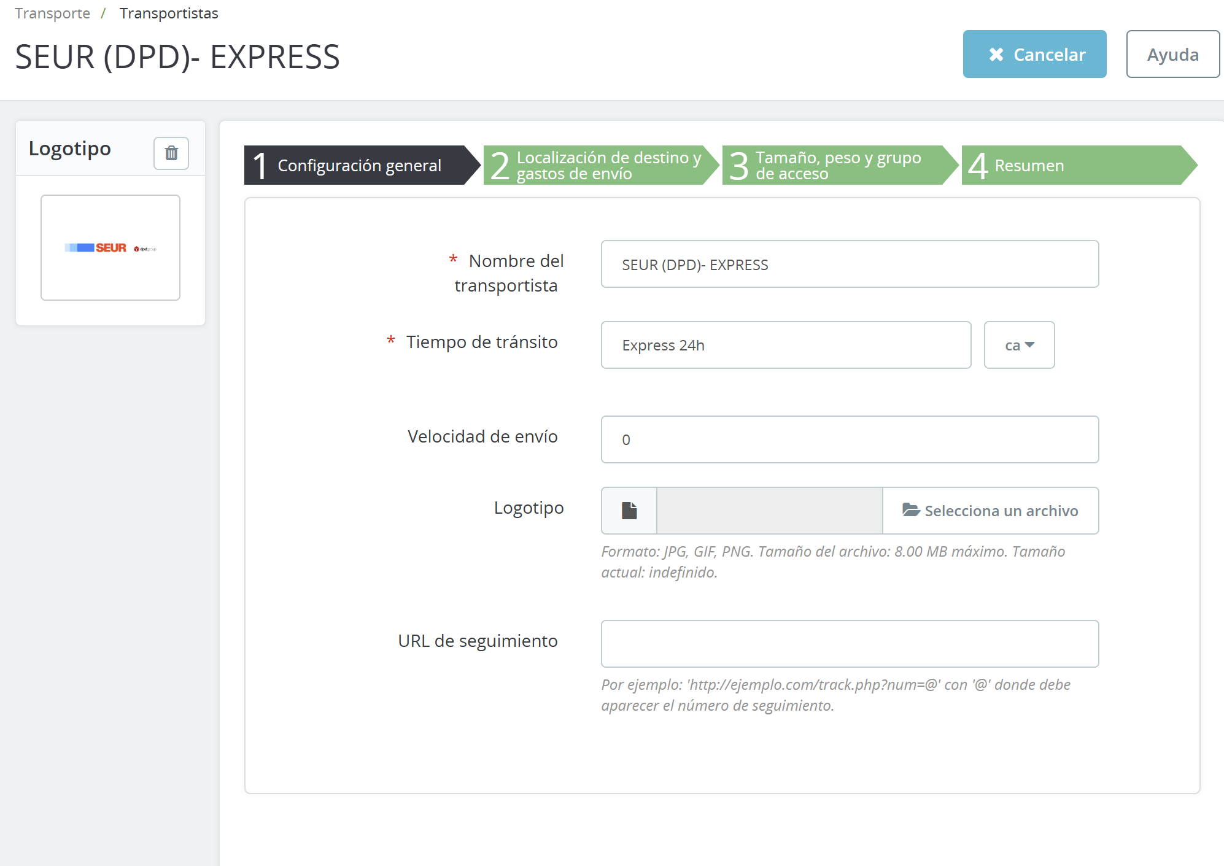
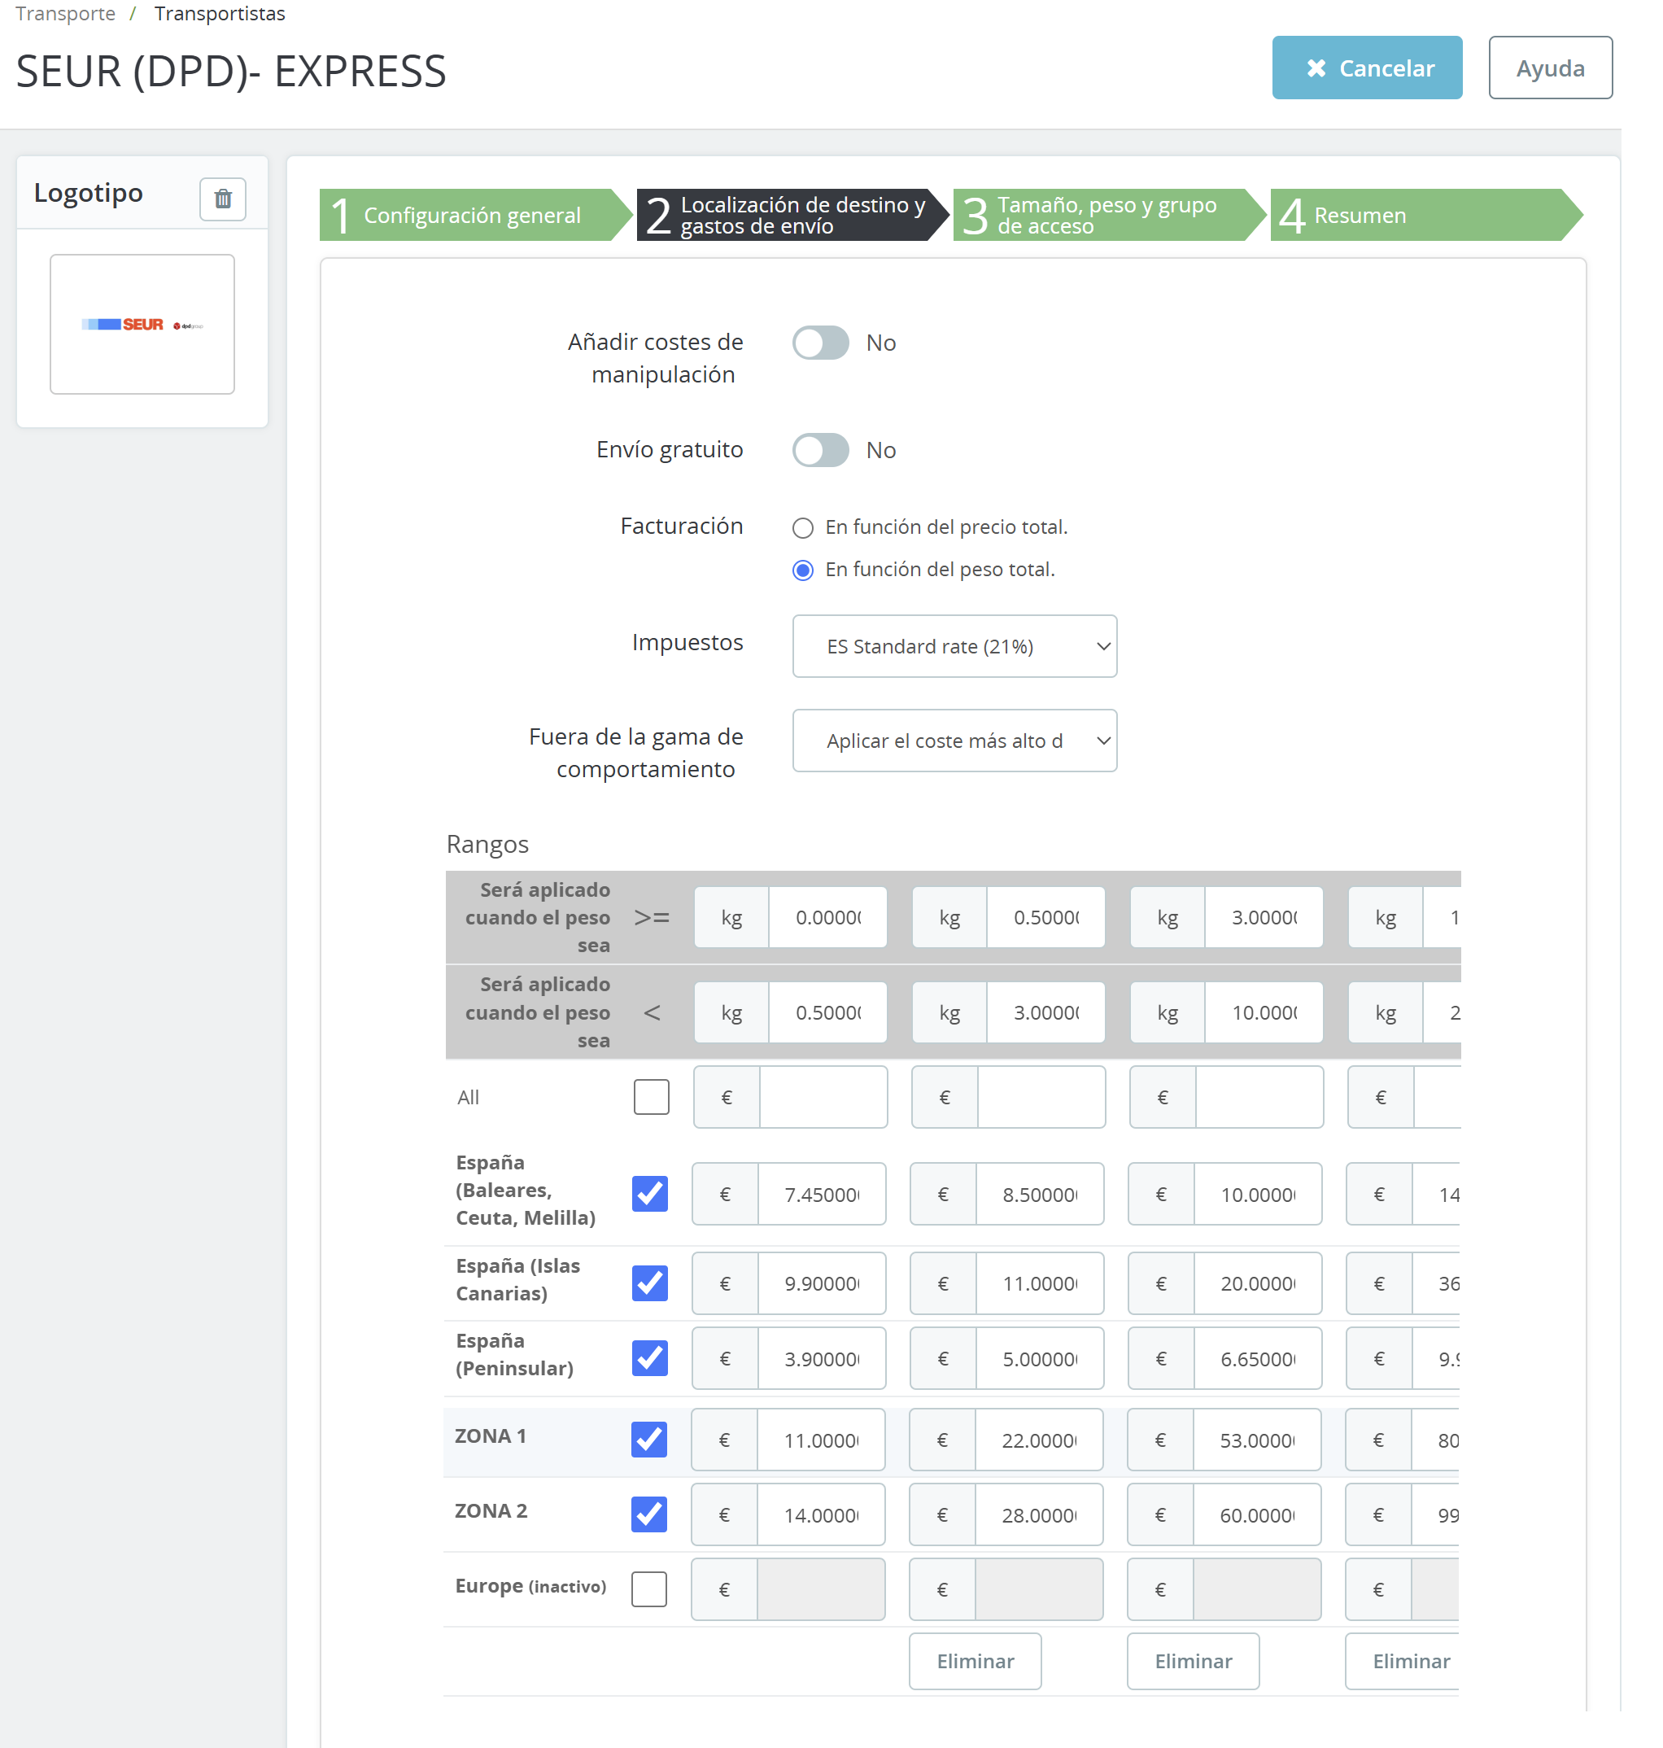
CONFIGURACIÓN DE TRANSPORTISTAS

Slide 26
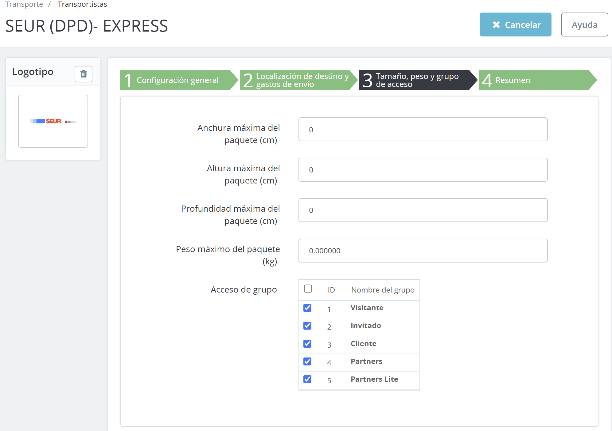
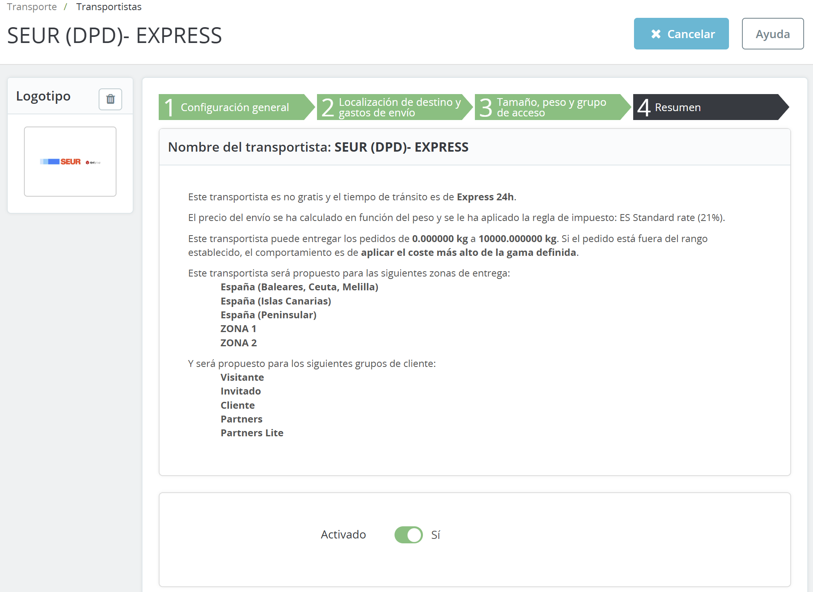
CONFIGURACIÓN DE TRANSPORTISTAS

Slide 27
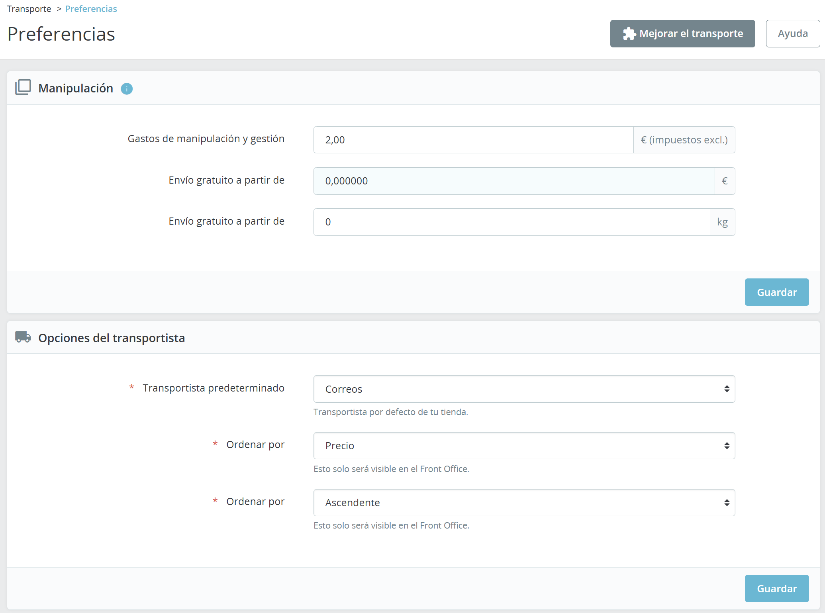
CONFIGURACIÓN DE TRANSPORTISTAS

Slide 28
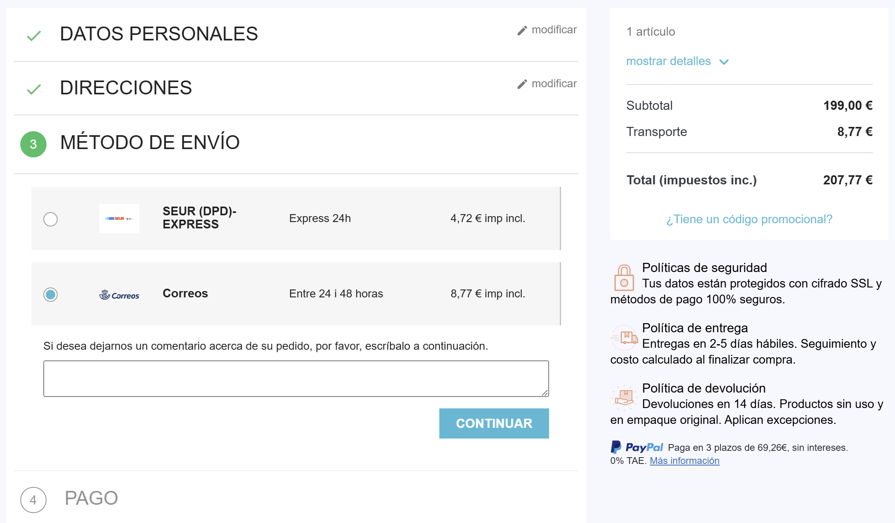
SELECCIÓN DE TRANSPORTISTAS

Slide 29
Gestión de pagos

Slide 30
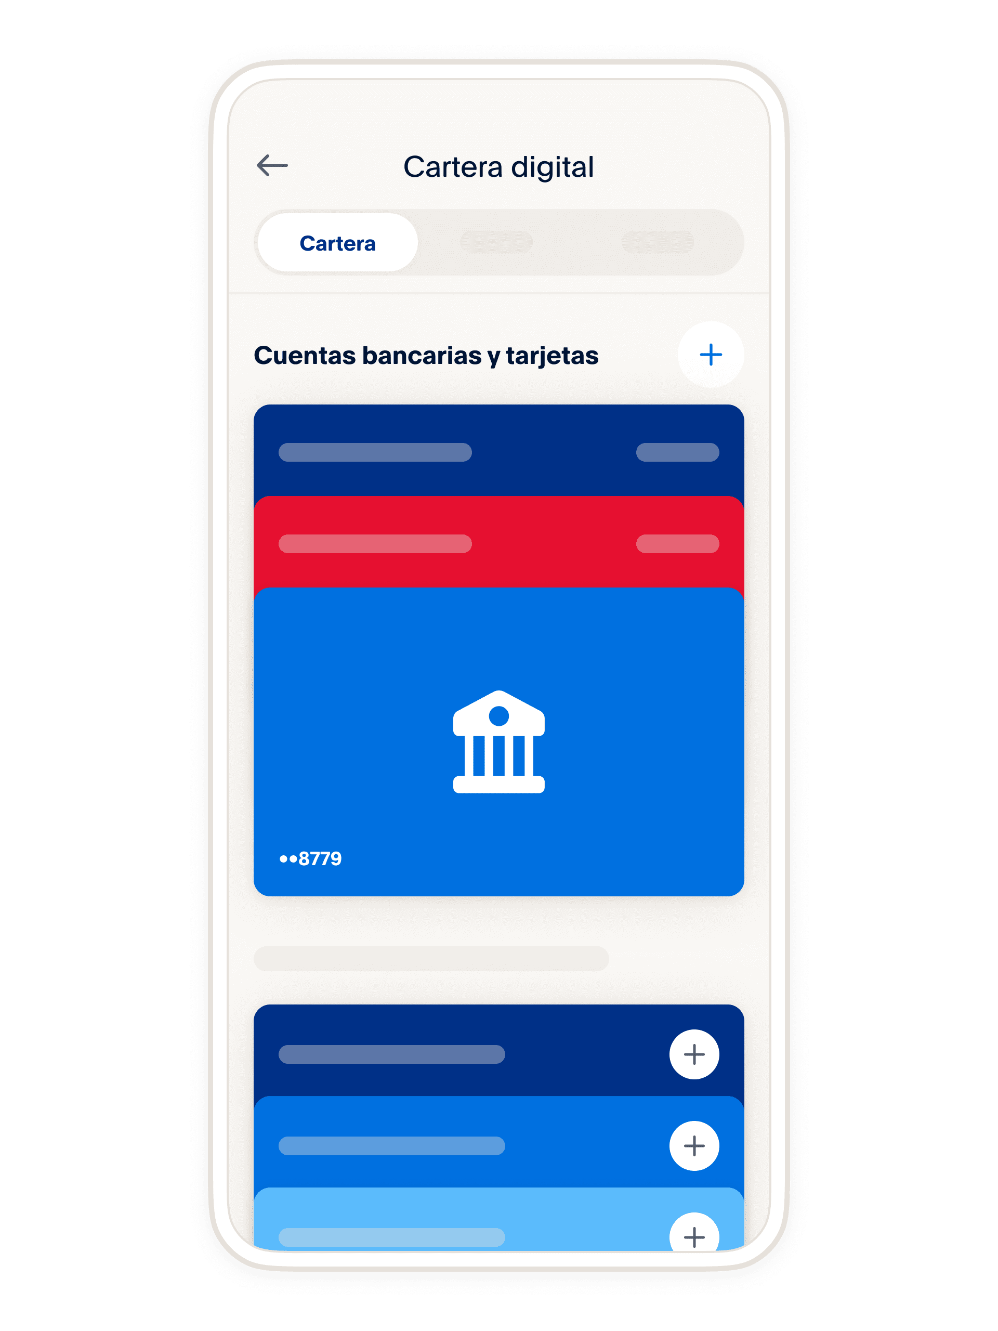

PayPal

Slide 31
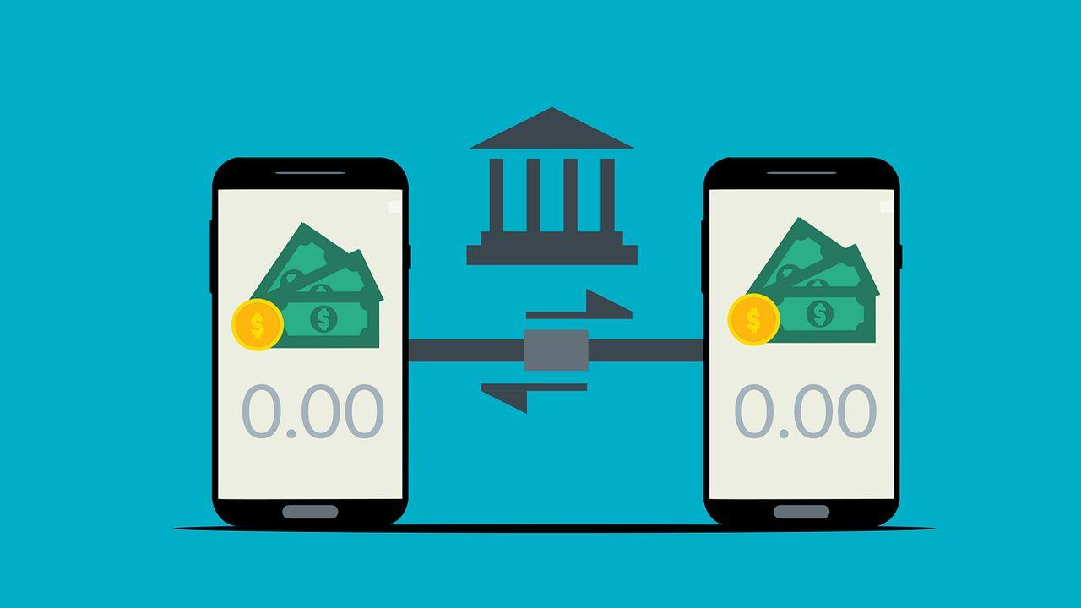
Transferencia Bancaria

Slide 32

Contrarrembolso

Slide 33



Monedas

Slide 34


Vale y reembolso

Slide 35
Marketing

Slide 36
Estrategias SEO
Personalización
Keywords
Estructura de web optimizada
URLs amigables

Slide 37

Personalización

Slide 38
Keywords (Inglés)
Headphones (1)
Earbuds (2)
Wireless (3)
Bluetooth (4)
Speakers (5)
Headsets (X)
Earpiece (X)
Radio
Amplifier
Audio

Slide 39
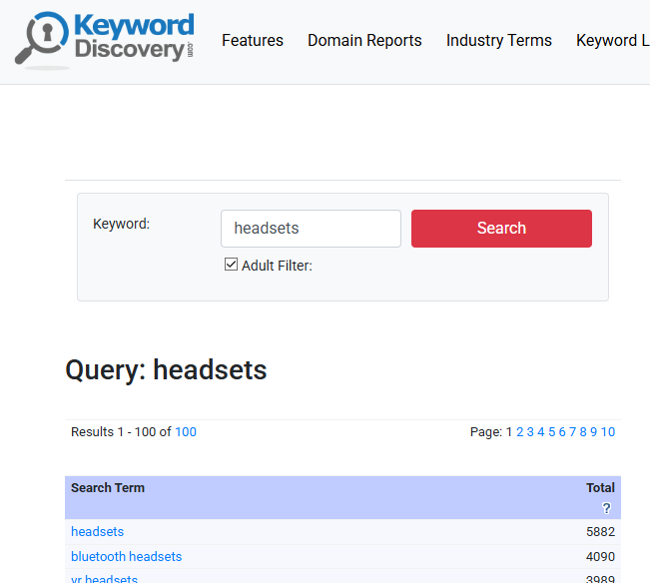
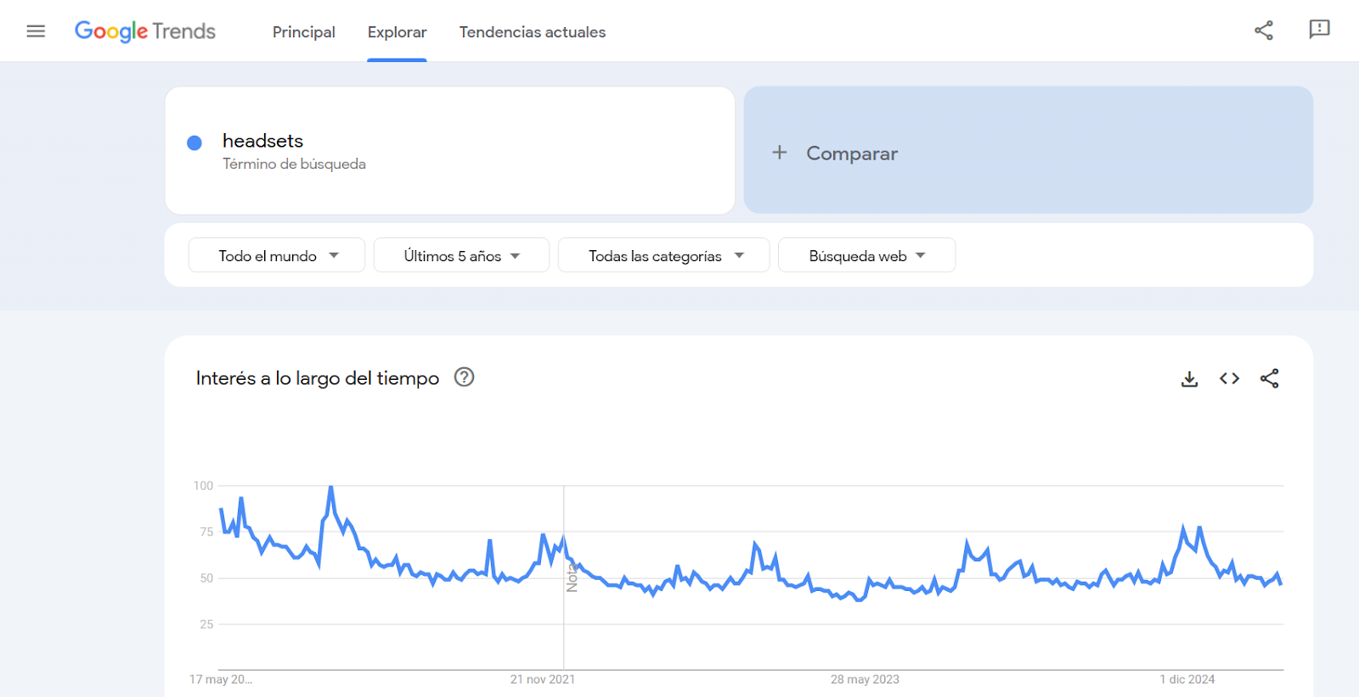
Headsets

Slide 40
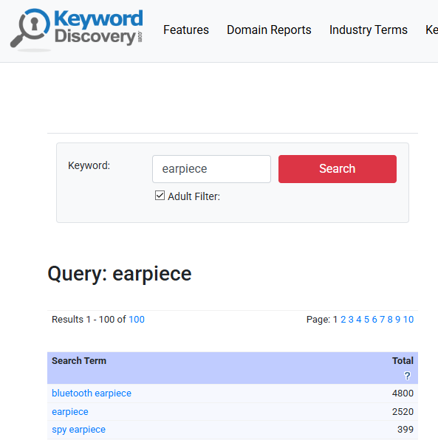
Earpiece

Slide 41
Keywords (Español)
Bluetooth (1)
Auriculares (2)
Audífonos (3)
Altavoces (4)
Inalámbrico (5)
Receptor (X)
Cascos
Sin cables (X)
Amplificador (X)
Audio

Slide 42
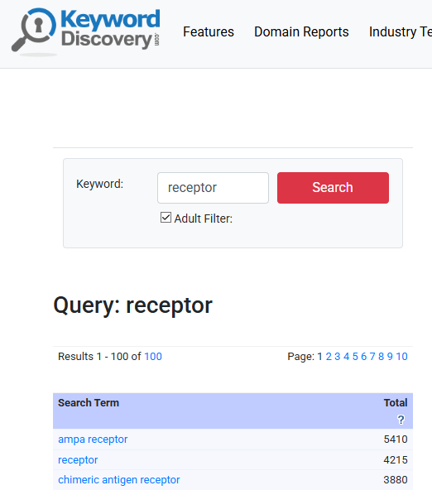
Receptor

Slide 43
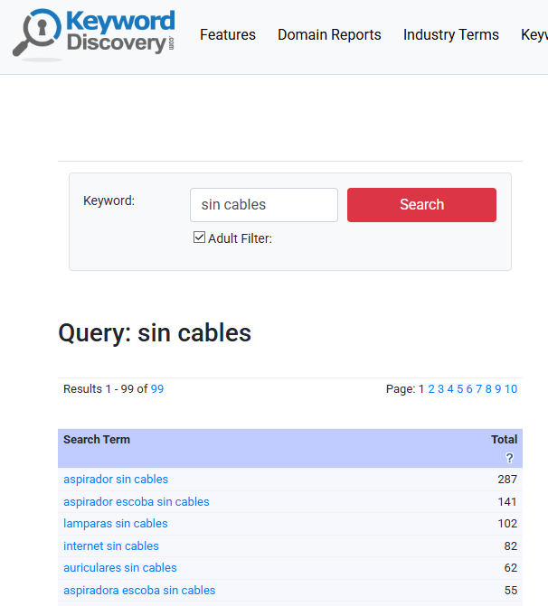
Sin cables

Slide 44
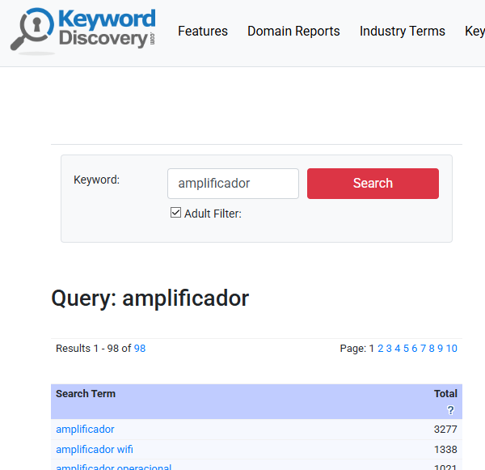
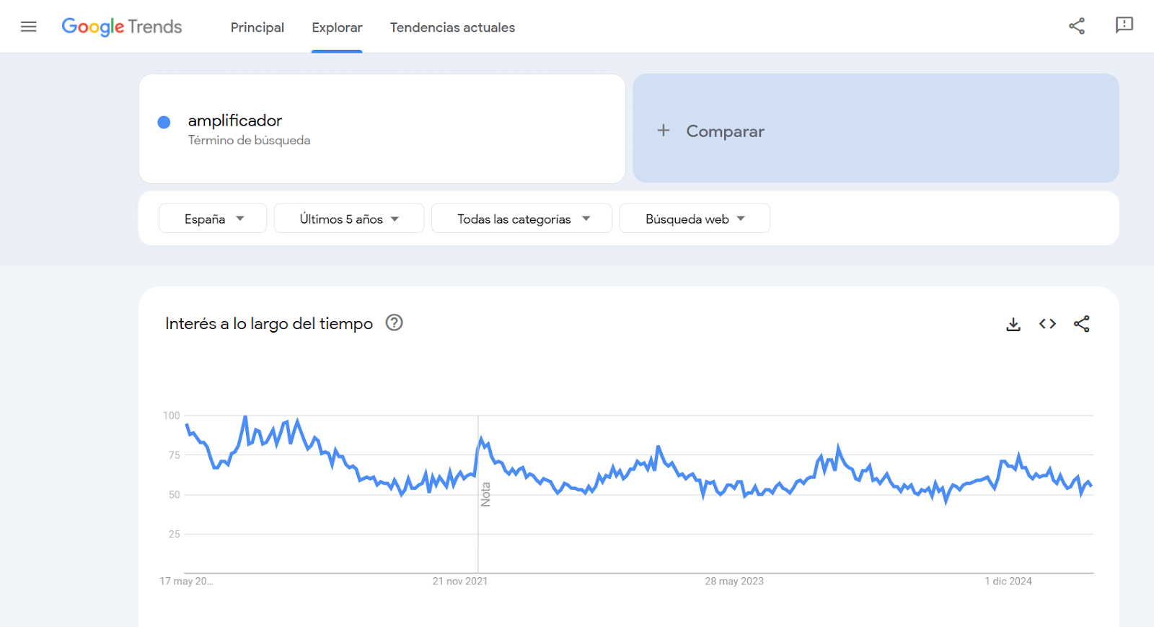
Amplificador

Slide 45
Estructura de web optimizada
/auriculares
/altavoces
/cables-audio
Subcategorías:
/altavoces/inalámbricos
/altavoces/alámbricos
/auriculares/over-ear
/auriculares/in-ear

Slide 46
URLs amigables
Evitar: /producto?id=123
Mejor: /auriculares/Bang-&-Olufsen-BEOPLAY-H100/color-arena

Slide 47
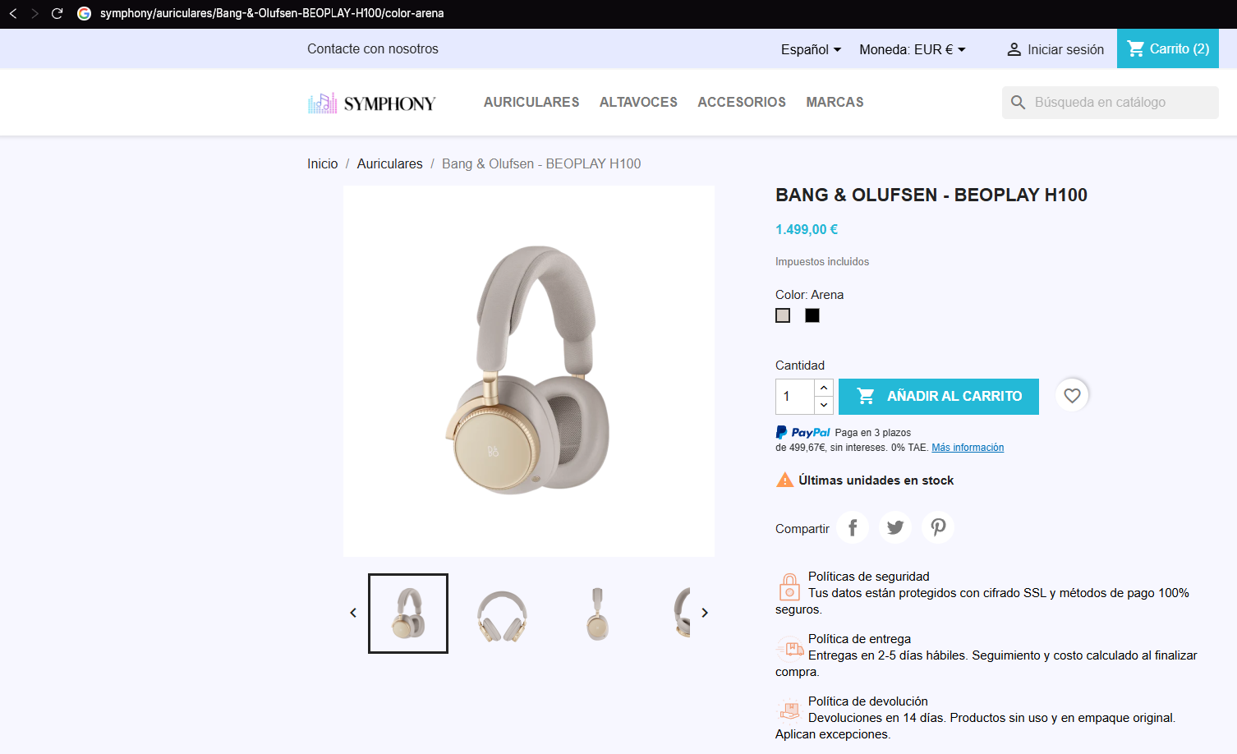

Slide 48
Gracias
GRUPO A
Attc.symphony@gmail.COM
HTTPS://NE.FIB.UPC.EDU/NOUPRESTASHOP7IA/INDEX.php

